Slide 1
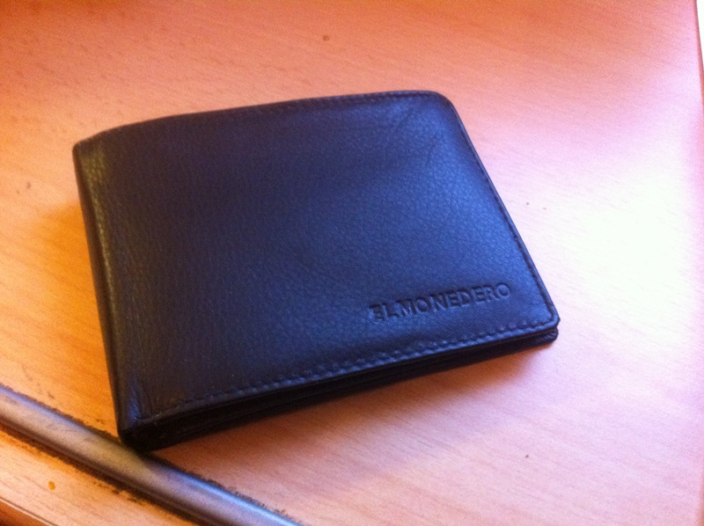
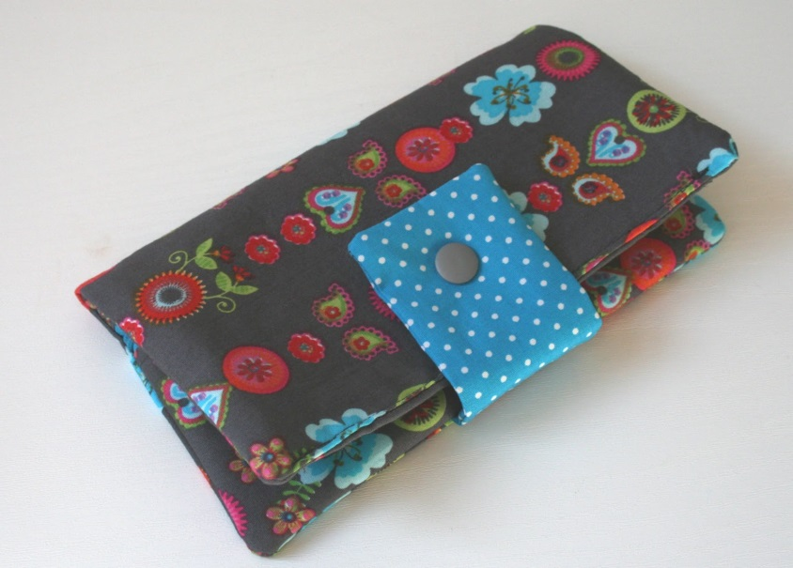
Versteigerung von zwei Portemonnaies
Fadenelemente.com
Regeln: Englische Auktion, aufsteigend, höchstes Gebot gewinnt.
Gewinner zahlt Preis des höchsten Gebots.
Wert: Nur das Geld (beider) Portemonnaies geht an den Gewinner,
alles andere geht an Eigentümer zurück.
Bekannt ist nur Inhalt des eigenen, nicht aber des fremden Portemonnaies.
Geldbetrag in beiden Börsen ist ungleich.
1. Welche Art von Auktion?
2. Optimale Bieterstrategie? Nash-Gleichgewicht?

Slide 2
1. Common-Value-Auktion, unvollständige Information
2. Die folgende Strategie ist Pareto-optimal und eine Nash-Gleichgewichtsstrategie:
Biete genau bis zum Zweifachen des Inhalts Deiner Geldbörse!

